Slide 1
Заголовок презентации
ЭРОТ
Имя
Должность
Организация

Slide 2
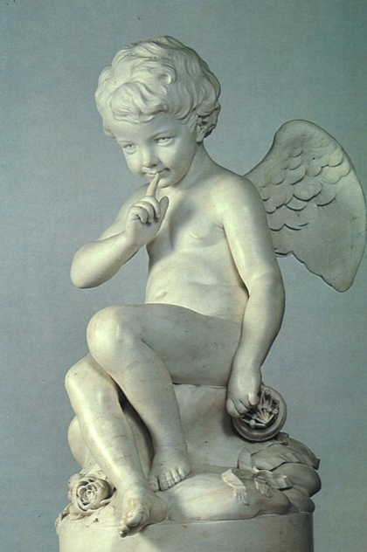
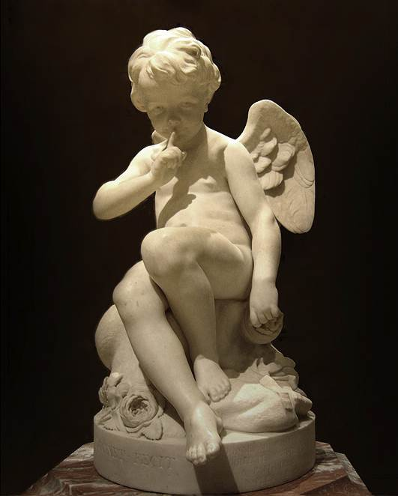
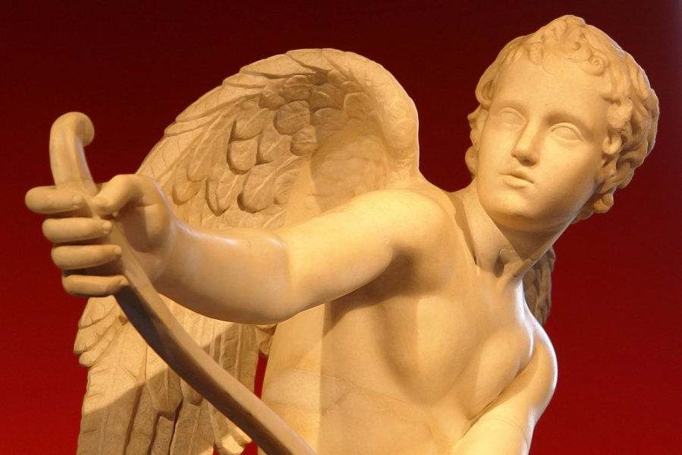
Эро́т— божество любви, безотлучный спутник и помощник Афродиты, олицетворение любовного влечения, обеспечивающего продолжение жизни на Земле.

Slide 3
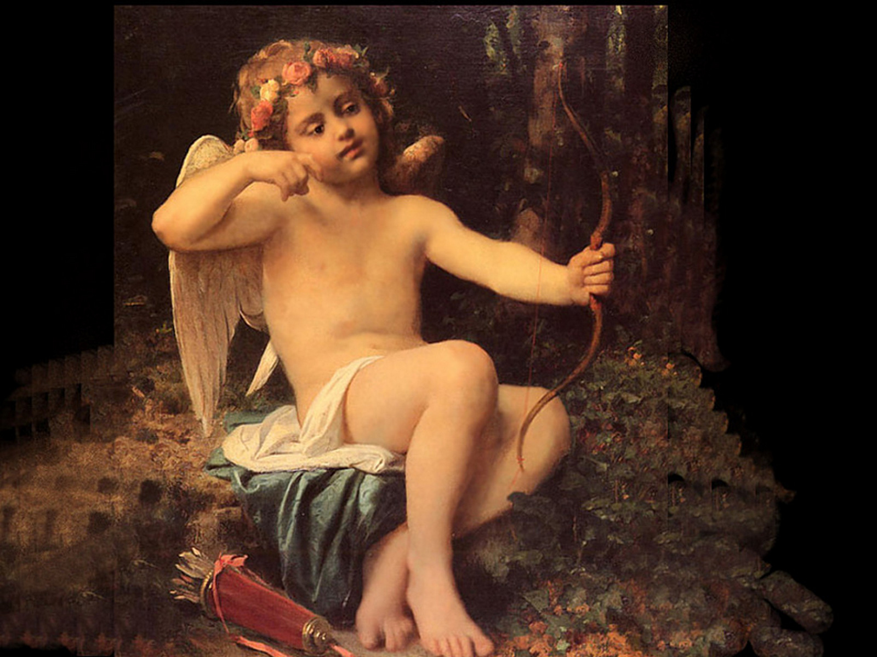
Не будем удивляться, что в мифологии существуют разные взгляды на происхождение и характер Эрота. Что мы, собственно, знаем о происхождении любви?

Slide 4
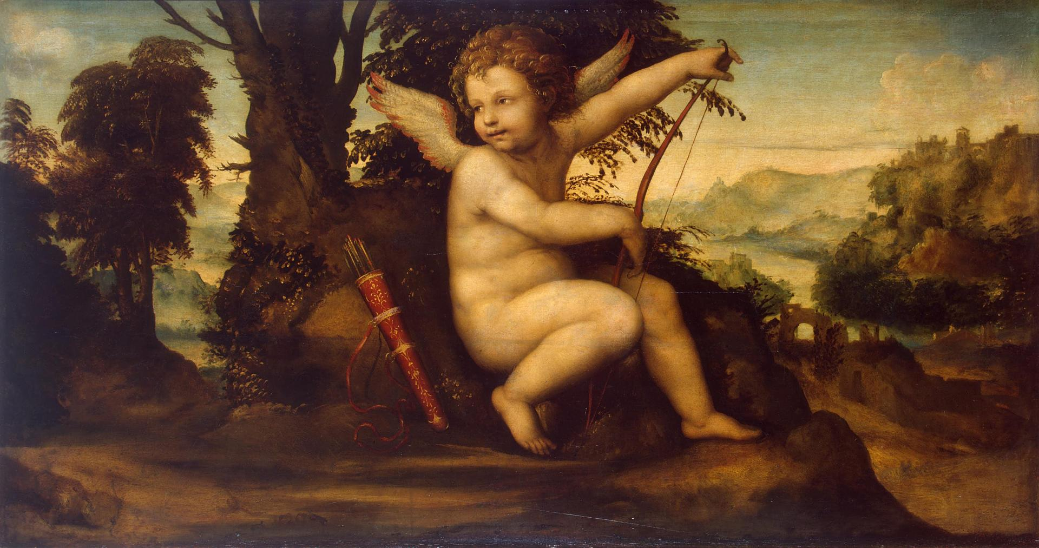
Верховный бог Зевс отлично знал, что натворит Эрот, появившись на свет; знал также, что сам он окажется жертвой его стрел. Поэтому Зевс решил погубить Эрота, как только он родится. Но Афродита спрятала младенца Эрота в непроходимой чаще, куда не проникало даже око Зевса, и там его вскормили своим молоком свирепые львицы (может, поэтому он не лишен жестокости). Когда Эрот вырос, он вернулся на Олимп, и все боги радостно приветствовали очаровательного кудрявого мальчика. Эрот стал верным помощником Афродиты. Работы у него было более чем достаточно, ведь он вмешивался в жизнь чуть ли не каждого бога и человека. Как рассказывают поздние мифы, ему даже пришлось взять себе в помощь маленьких эротов или амуров, своих братьев; братом Эрота был также Антэрот, бог взаимной любви, которого Овидий называл мстителем отвергнутой любви.

Slide 5
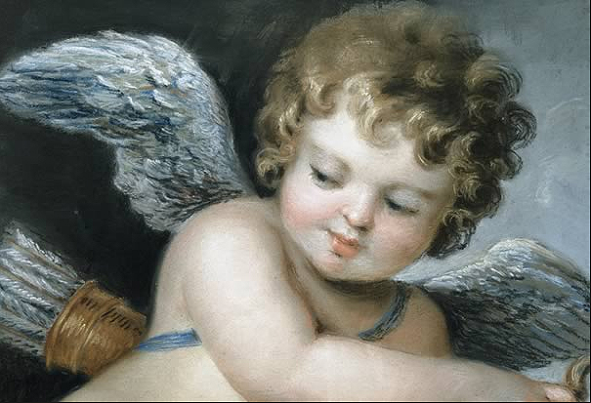
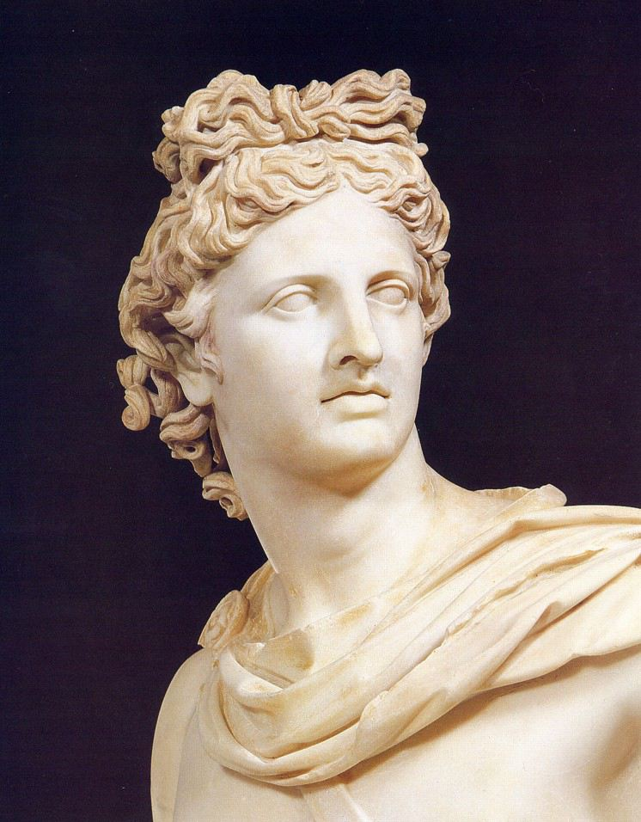
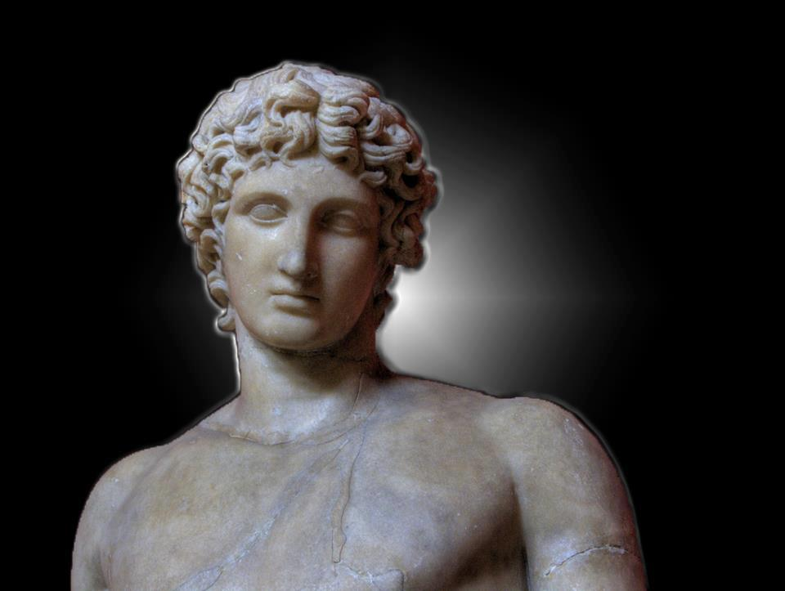
Атрибут. Золотой лук из которого Эрот посылает золотые стрелы, вызывающие любовь или убивающие ее. Как стрелок не уступает самому Аполлону и никто, включая богов, не защищен от его стрел, которые часто выступают в роли орудия наказания, вызывая безответную любовь. Среди жертв Эрота - Аполлон

Slide 6
Произведения искусства связанные с Эротом.

Slide 7
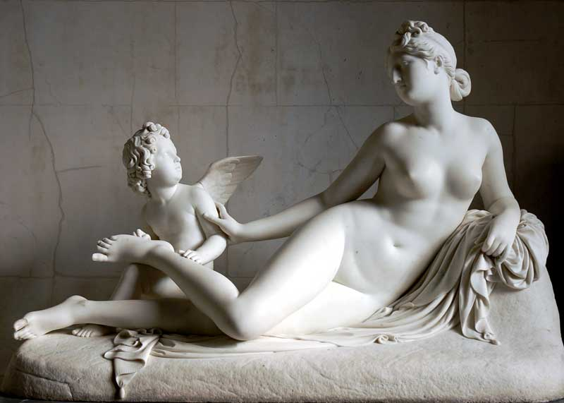
Афродита (Венера) и Амур Скульптура возможно рассказывает о трагическом моменте. Роза, священный для Венеры цветок, изначально была белой, но, согласно одному традиционному представлению, в тот момент, когда Венера спешила к своему возлюбленному , колючка впилась ей в ногу и капли крови упали на белые лепестки, обагрив их. Пока вытаскивали занозу дикий вепрь убил ее любимого Адониса - юного прекрасного бога весны, олицетворяющего ежегодное умирание и оживление природы.. Обычно Венера изображается сидящей, она пытается извлечь из ноги занозу, ей помогает Купидон.

Slide 8
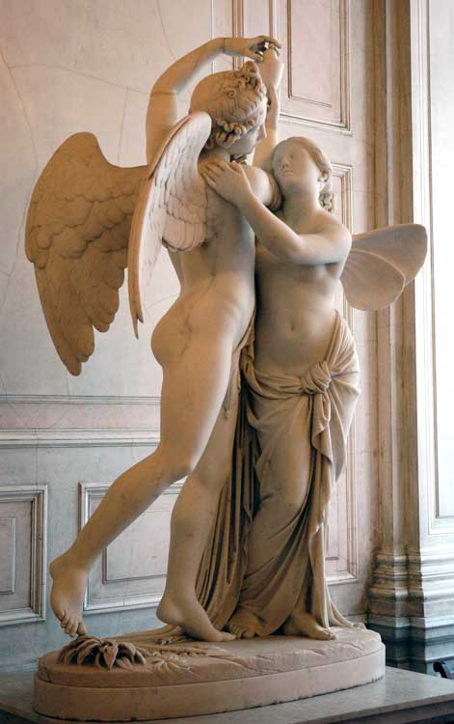
Амур и Психея. Статуя. Эрмитаж Описание: Сюжетом для скульптуры послужила поэтическая легенда о любви сына богини Венеры Амура к прекрасной смертной девушке Психее.

Slide 9
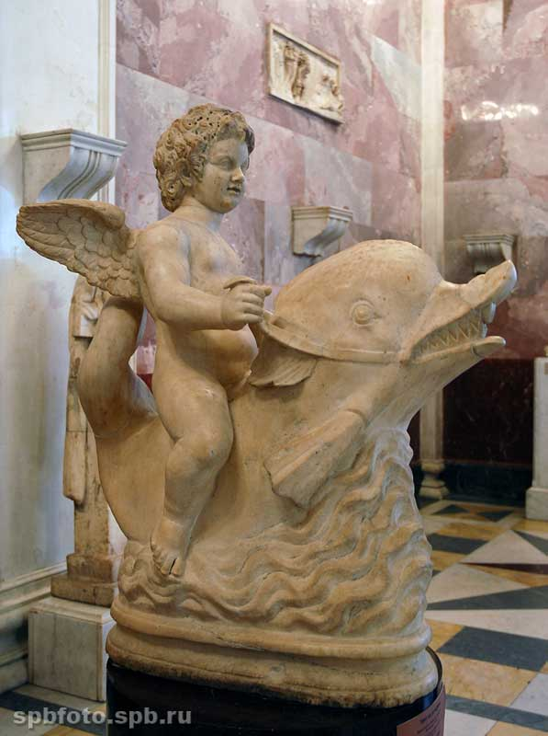
Эрот на дельфине Описание: Эрот на дельфине. Фонтанная статуя. Римская копия по греческому образцу III - II вв. до н.э.

Slide 10
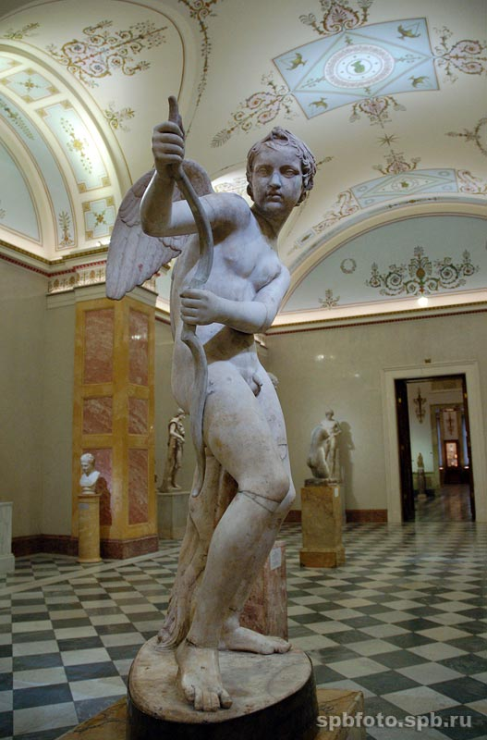
Эрот, натягивающий лук Описание: Римская скульптура II в. по греческому оригиналу IV в. до н.э. скульптора Лисиппа. Подарена Папой Пием IX в 1851 г

Slide 11
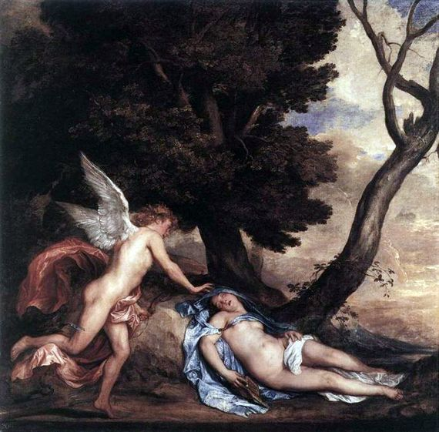
Энтони Ван Дейк «Амур и Психея»
Достаточно известная мифологическая история о союзе Амура (или бога любви Купидона) и смертной девушки Психеи, которой в последствии было даровано бессмертие богов. Исходя из придания родители девушки попросили Амура выдать ее замуж, однако он был очарован ее прекраснейшей красотой и решил сам на ней жениться.

Slide 12
«Венера, утешающая Амура»
Франсуа Буше

Slide 13
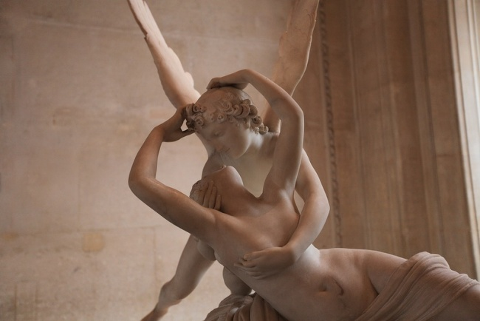
«Амур и Психея» Антонио Канова
Скульптура изображает бога Купидона в момент пробуждения Психеи от его поцелуя. В каталоге Лувра скульптурная группа названа «Психея, разбуженная поцелуем Амура». На создание шедевра итальянского скульптора Антонио Канова вдохновили древнегреческие мифы о боге любви Амуре и Психее, которую греки считали олицетворением человеческой души.

Slide 14
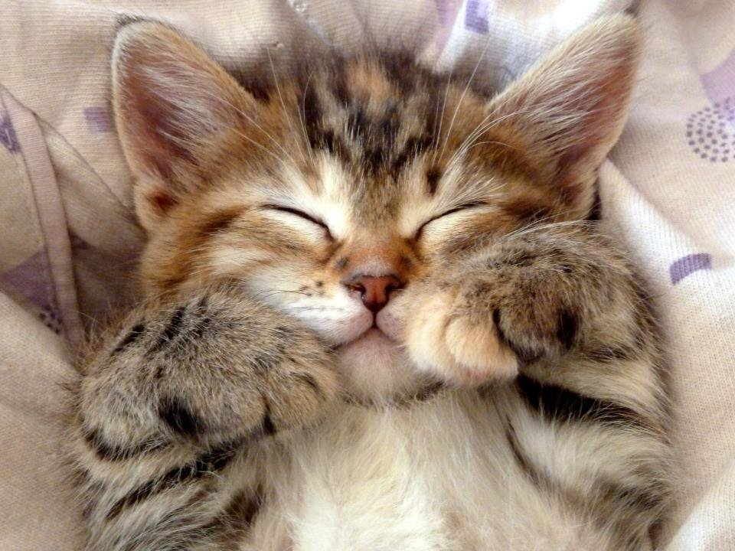
Спасибо за внимание!!!

